Slide 1



Ett Sverige i arbete
Arbetsförmedlingens förändringsarbete
Leverantörsforum 19 februari 2026

Slide 2
Organisationsförändring från 1 mars
Uppdrag och mål
Övergripande bild av organisationsförändringen
Hur påverkar det leverantörer av upphandlade arbetsmarknadstjänster
Hur påverkar det deltagare hos leverantörer
Vad händer framåt

Slide 3


Vårt uppdrag
Arbetsförmedlingens uppdrag är att bidra till en välfungerande arbetsmarknad i Sverige.
stödet till dem som är eller riskerar att bli långtidsarbetslösa
upprätthålla regelverket i aktivitetsstödet och arbetslöshetsförsäkringen
bekämpa felaktiga utbetalningar, oseriösa leverantörer och organiserad brottslighet

Slide 4

Vårt mål
Korta tiden till varaktig sysselsättning och rekrytering samt minska felaktiga utbetalningar
och brott mot välfärdssystemen.

Slide 5
Två verksamhetsområden - ett uppdrag
Förändringen skapar bättre förutsättningar att nå målen
Ny organisation med två verksamhetsområden inom förmedlingsverksamheten från och med den 1 mars 2026
De verksamhetsmässiga förändringarna kommer att ske stegvis och pågå under en längre tid

Slide 6

Arbetssökandes behov i fokus
Beslut och ansvar utgår från arbetssökandes och arbetsgivares stödbehov
Båda verksamhetsområdena (VO) har helhetsansvar för arbetssökande och arbetsgivare

Slide 7
VO Inledande stöd
Stöd och uppföljning av arbetssökande med litet och visst stödbehov.
Stödjer arbetsgivare att hitta och komma i kontakt med rätt kompetens via självservicetjänster.
Geografiskt obunden organisation som möter arbetsgivare och arbetssökande digitalt och via telefon.

Slide 8
VO Samordnat stöd
Samordnat stöd för arbetssökande med stort stödbehov där kontakterna hålls ihop.
En kombination av stöd i egen, samverkad och upphandlad regi.
Nära stöd till arbetsgivare med stora stödbehov och med fokus på dem som är öppna för att anställa personer som har svårare att få jobb.
Lokal och regional samverkan, lokal närvaro, fysiska möten.
Geografisk organisation i fyra regioner.

Slide 9
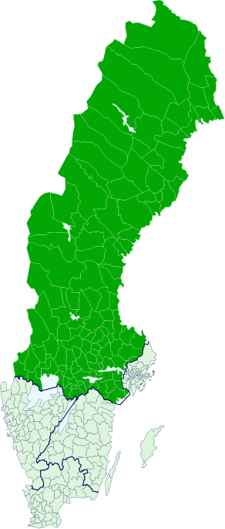
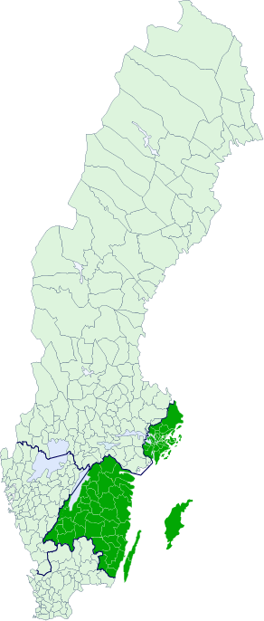
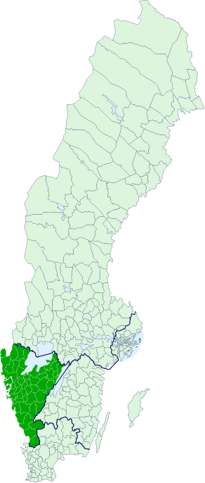
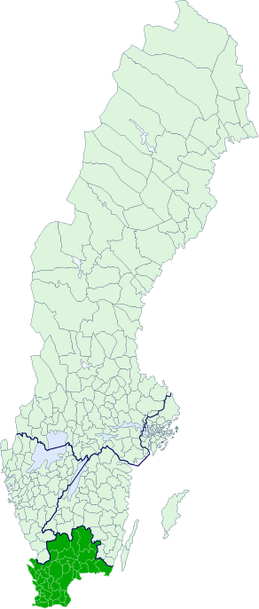
Region öst
VO Samordnat stöd – fyra regioner
Region nord
Region väst
Region syd

Slide 10


Upphandlade tjänster och samverkan
För att möta behoven hos arbetsökade och arbetsgivare erbjuder Arbetsförmedlingen insatser i egen, upphandlad och samverkad regi.
Upphandlade tjänster
Leverantörer av upphandlade tjänster är en fortsatt viktig del i arbetet för att stödja arbetssökande och matcha mot arbetsmarknadens behov.
Samverkan
Samverkan med kommuner, myndigheter och organisationer har fokus på att möjliggöra gemensamma insatser, övergångar till reguljär utbildning och anställningar.
Samverkan fortsätter med fokus på arbetssökande med stort behov av stöd.

Slide 11
Gemensamma beslut, fördelat ansvar
Båda verksamhetsområdena kan fatta beslut om tjänsterna.
Ansvaret gentemot leverantörer är fördelat utifrån stödbehov. Målgrupperna är desamma som tidigare.
Ansvarigt VO har helhetsansvar för tjänsten: utveckling, förvaltning, kontakt och samarbete med leverantörer.
VO Inledande stöd
Rusta och matcha
Karriärvägledning
Start av egen näringsverksamhet
Validering
VO Samordnat stöd
Arbetsmarknadsutbildning
Yrkessvenska
Steg till arbete

Slide 12
Ansvarsfördelning övriga insatser
* = Både VO IN och VO SAM kan fatta beslut
VO Inledande stöd
Akademikertjänst korta vägen
Uppdragsutbildningar för akademiker
VO Samordnat stöd
Arbetspraktik (APR) *
Arbetsträning
Individuellt pedagogiskt stöd vid utbildning (IPSU)
Skräddarsydd utbildning *
Yrkesintroduktion för teckenspråkiga
Yrkesintroduktion för personer med synnedsättning
Etableringsjobb *
Nystartsjobb *
Introduktionsjobb *
Lönebidrag

Slide 13

Vad betyder det för er leverantörer?
Avtal för upphandlade tjänster kommer inte att ändras
Ingen förändring i det dagliga arbetet
Rutiner, uppföljning och arbetet med deltagare fortsätter som idag
Fler arbetsförmedlare kan behöva ha kontakt med er i individärenden
Strategisk och operativ samverkan kommer att förtydligas utifrån ny ansvarsfördelning
Nya kontaktvägar till verksamhetsområdena – mer information kommer inom kort

Slide 14

Hur påverkas deltagarna?
Deltagare ska inte märka av förändringen
Pågående beslut inom Rusta och matcha flyttas automatiskt natten till den 2 mars
Ni är fortsatt deras fasta kontaktpunkt

Slide 15
Framåt
Övergripande information på af.se/leverantörer v.9
Information kring respektive tjänst kommer löpande
Information till Rusta och matcha-leverantörer på tjänsteinformationen den 4 mars.
Använd befintliga kontaktvägar tillsvidare
Information om nya kontaktvägar kommer inom kort

Slide 16
Avslutande bild

